Slide 1
On Premise –
Azure Cloud
Data Integration
Tomasz Krawczyk

Slide 2
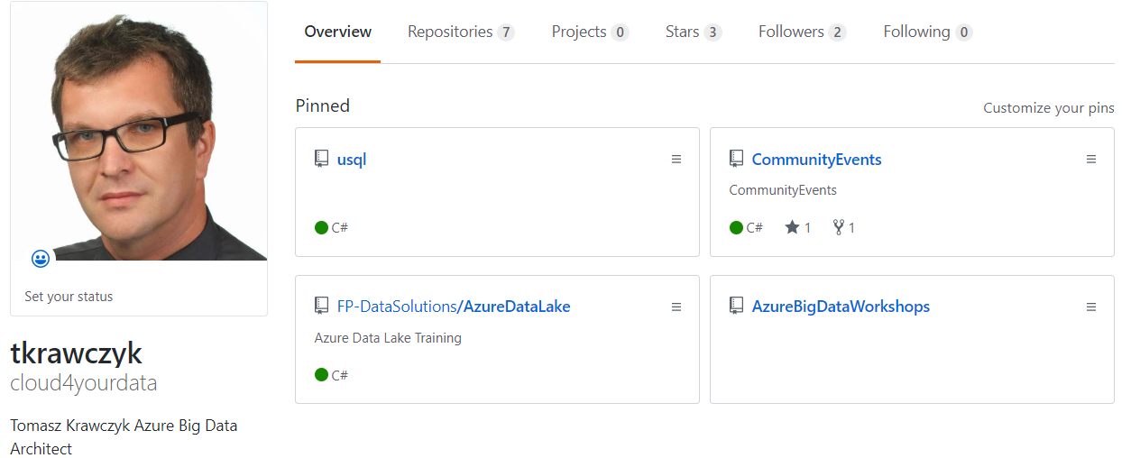


About Me
https://github.com/cloud4yourdata
{CommunityEvents}

Slide 3
Big Data Project
Input Data
IoT (400 000 Meters)
Source OnPremise Oracle Database
30 TB Initial Load
15 GB Daily Load (Batch Mode)
Data Processing
7 problems = 7 algorithms
(Mathematical and analytical models )
Batch mode
Total Processing Time < 8h
Output data
KPIs
Visualizations (Maps, Charts…)
Access to raw data
Detailed Queries (Point Queries)

Slide 4
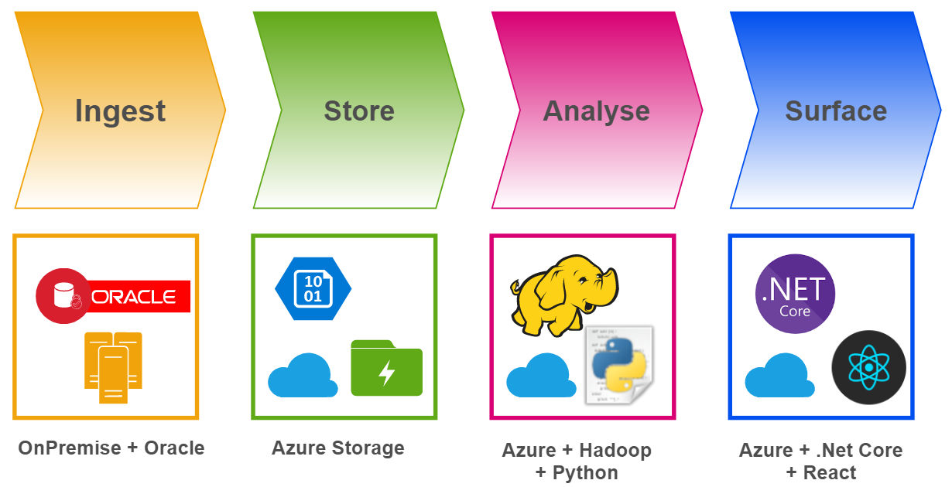
Big Data Project – Basic Concept

Slide 5


Big Data Project – Basic Concept
Oracle
Azure Blob Storage
Incremental Load
Azure Data Lake Storage (Gen1)
Azure Data Lake Storage (Gen2)

Slide 6
Data Integration - What we have?
SSIS –SQL Server Integration Services
Part of SQL Server (Data Factory V2)
ETL to/from SQL Service
Rich designer (and other tools e.g. BIML)
Azure Feature Pack for Integration Services
Azure Data Factory

Slide 7
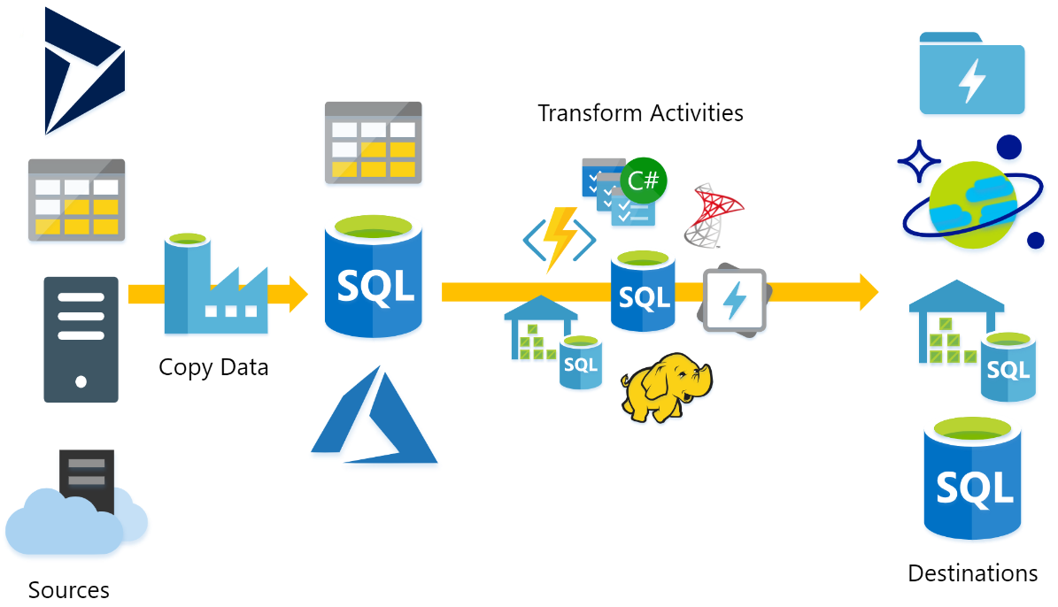
What does ADF do?
Source : P.Andrew

Slide 8

Azure Data Factory Concept
Dataset
(eg. tables, files)
Activity
(eg. Copy, Hive job,
SP, ADLA job)
Pipeline
(schedule,monitor,
manage)
Consumes
Is a
logical
grouping of
Produces
Represents
data item(s)
stored in
Runs on
Linked Services
(eg. SQL Server,
HDInsight,ADLA)
Triggers
Notes:
Activities
Actions you perform on your data
Inputs turned into outputs
Pipelines
Logical grouping of activities for group operations
Data sets
A named reference/pointer to data you want to use as an input or output of an activity
Linked services
Connection of data factories to the resources and services you want to use
Connection of data stores like Azure storage and on-premises SQL Server
Connection of compute services like Azure Machine Learning, Azure HDInsight, and Azure Batch

Slide 9
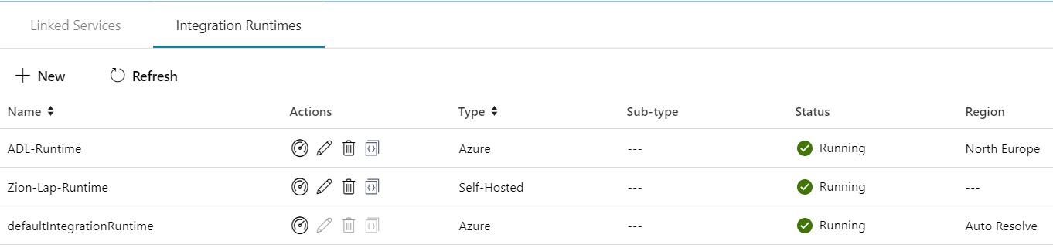
Integration runtime(s) in Azure Data Factory
The Integration Runtime (IR) is the compute infrastructure used by Azure Data Factory to provide the following data integration capabilities across different network environments
Integration runtime types:
Azure (Data movement and activity on Azure)
Self-hosted (Data movement and activity dispatch between public and private network)
Azure-SSIS (SSIS package execution)

Slide 10


Self Hosted Integration runtime
Now called Self Hosted Integration Runtime
Before Data Management Gateway
One version for ADF V1 and V2
SSL Port : 443
One to Many

Slide 11
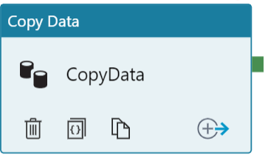


Loading Data - Ingest
SQL Query
CSV File
ADF Self-hosted IR
Azure Data Factory
Copy Activity
Azure Data Lake
Store
Challenges
More than 100 Queries
Incremental Load
Notes:
Ile to kosztuje
To mamy juz zidentyfikowane uslugi z ktorych bedziemy budowac nasz system.
Pierwsze wyzwanie do pobranie(pobieranie) danych I zaladowanie ich do chmury na Azure Data Lake Storage.
Aby uzystac dostep do danych znajdujacych sie w zrodlach onPremise za posrednictwem ADF musimy zainstalowac dodatkowy component po stronie naszego zrodla – do ADF Sefl-hosted Integration Runtime
Jak juz mamy zinatslowy integration runtime mozmy przystapic do pobierania danych
I tutaj dwa problem do rozwiazania
1 –wiemy ze aby pobrac dane musimy przygtowowac ponad 100 zapytan – czy zatem dla kazdego zytania potrzebujmy osobnego pipeline
2 problem – to przyrostowe pobieranie danych –chcemy aby kazdego kolejnego dnia pobierac tylko nowe dane

Slide 12
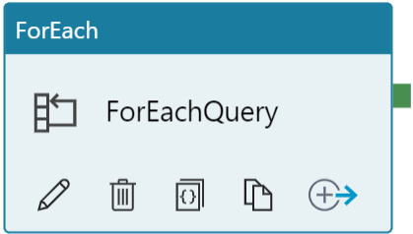
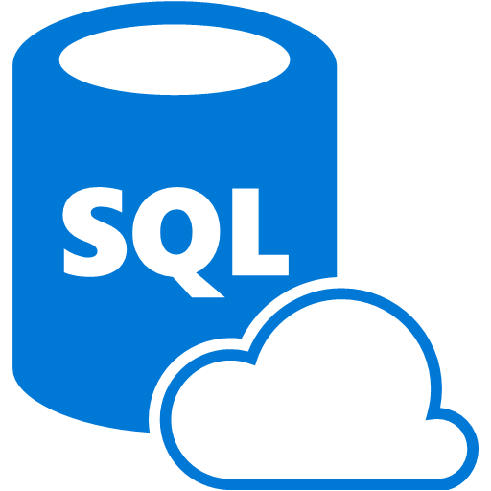
Loading Data - Ingest
SQL Query
CSV File
Self-hosted IR
Azure Data Factory
Copy Activity
Azure Data Lake
Store
20 DOP
Query = Where (Inserted Date Between Last Load and Now)
Notes:
Jak podeszlismy do rozwiazania tych problemow:
Stworzylismy baze danych w ktorej zapisywalismy konfiguracje dla procesu pobierania danych.
Konfiguracja ta obejmowala z jednej strony wszystkie zapytania , z drugiej informacje o ty kiedy bylo ostatnie ladowanie danych dla danej konfiguracji, danego zapytania
Na ADF stworzyslimy tylko jeden pipeline, ktory jako parameter dostawal zapytanie, ktore ma wykonac na baize zrodlowe oraz siezke, gdzie ma zapisac plik.
Usluga ADF pozwala przetwarzac kolekcje danych – za pomoca dedykowanego activity ForEach .
Activity to ma jedna ciekawa wlasnosc – mianowicie mozliwosc przetwarzania rownolegle max 20 watkow
Zatem nasz process pobierania danych bardzo dobrze sie zrownolegla
Aktualnie pobieramy okolo 12 GB danych I caly process trwa srednio 20 kilka minut – przy czym wastkim gradem jest tutaj zrodlo danych

Slide 13
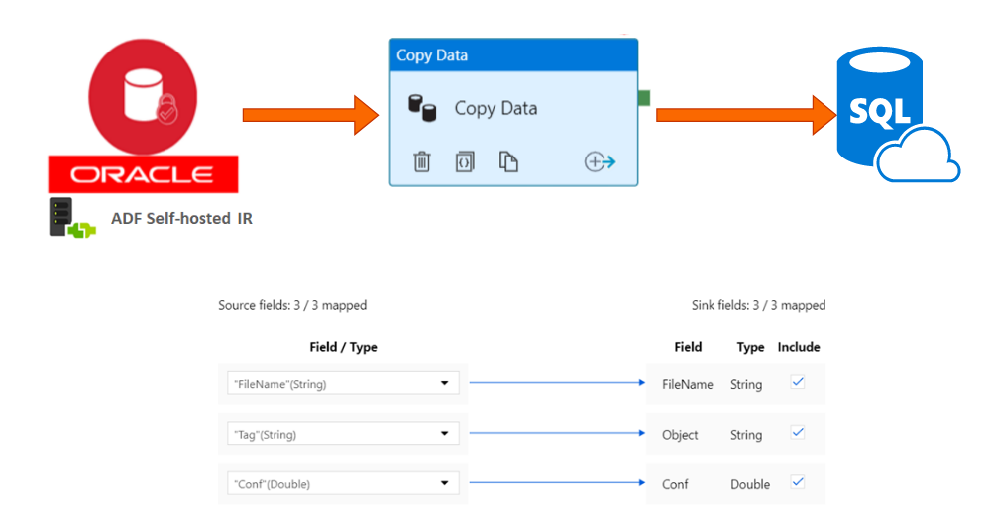
Loading Data - Ingest
Port:1433

Slide 14
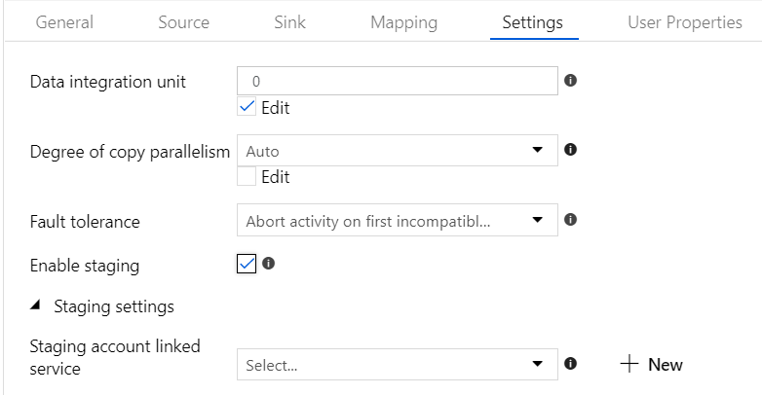
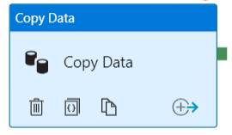
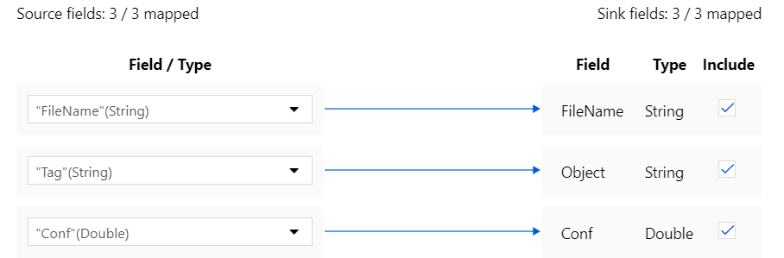
Azure Data Factory – Copy Activity

Slide 15
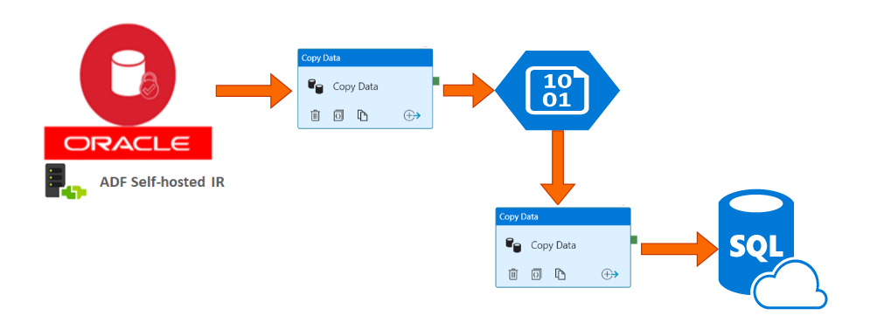
Azure Data Factory – Copy Activity
ADF (2 runtimes Self Hosted and Azure)

Slide 16




Data Processing - Analyse
OR
Azure HDInsight
Azure Databricks
AND
Azure Data Lake Analytics
Notes:
Jesli chodzi o analize danych to założylismy ze bedziemy uzywac zarowno Sparka (ktory jest najbardziej popularnym frameworkiem do przetwarzania duzych zbiorow danych)
jak I azure data lake analyctis
Spark na platformie azure jest dostepny jako jedna z uslug dostepnych w ramach Azure Hdinsight oraz Azure Databricks
(Na obecnym etapie naszego projektu nie zdecydowalismy jeszcze czego bedziemy uzwac jesli chodzi o Spark

Slide 17
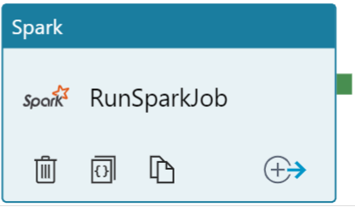
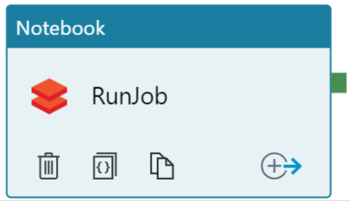
Data Processing - Analyse
~ 15 - 25 minutes
Azure HDInsight
Create Cluster on demand, run job and terminate cluster
~ 10 -20 minutes
Azure Databricks

Slide 18
Q & A

Slide 19
Resources
https://github.com/cloud4yourdata
https://github.com/FP-DataSolutions

Slide 20
THANK YOU!

